Slide 1

CURSO DE PROGRAMACION SCALA
Sesión 10
Sergio Couto Catoira
Notes:
“La ingeniería de eq de fases comprende la aplicación del conocimiento fenomenológico del comportamiento de sistemas homogéneos y multifásicos, y su predicción mediante herramientas termodinámicas, con la finalidad de contribuir al desarrollo de procesos químicos. El diseño del equilibrio de fases es un nexo entre los requerimiento de un dado proceso y las actividades académicas de medición y modelado de datos experimentales.
[…] Esta disponibilidad (de simuladores computacionales) hace necesario estudiarla, con la finalidad de alcanzar un uso más fehaciente y efectivo de éstos, a través del desarrollo de criterios generales que faciliten la comprensión del potencial y limitaciones del proceso químico.”
Pereda, tesis doctoral, PLAPIQUI/UNS 2003, pp 4.1.

Slide 2

Índice
Procesamiento y optimización en estructuras
Funciones estrictas y no estrictas
Laziness

Slide 3
Procesamiento en listas normales
Problema: Retirar cartas de un palo y aquellas impares
  Lo normal es hacer una única pasada sobre las cartas eliminando las que queramos.
En Scala, cada map, filter, fold etc.. hace su propia pasada sobre toda la colección.

Slide 4
Procesamiento en listas normales
Ejemplo:
  Iter0: List(1,2,3,4).map(_+10).fiter(_%2==0).map(_*3)
  Iter1: List(11, 12, 13, 14).filter(_%2==0).map(_*3)
  Iter2: List(12, 14).map(_*3)
  Iter3: List(36, 42)
¿Qué genera cada pasada? ¿Cuántas listas hay?

Slide 5
Opciones para mejorar el proceso
Escribir el código como un bucle normal a mano
  No nos vale, perdemos el estilo, la composición de funciones de orden superior
Ordenar y agrupar nuestro proceso
  Sí nos vale, mantenemos el estilo
  Primero las funciones que reduzcan la lista (filter…)
  Agrupar funciones que transforman la lista (map…)
  Tiene un límite. No podemos optimizar al máximo según qué casos
Construir mejores estructuras => no-estrictas

Slide 6
Funciones estrictas: ¿Qué son?
Estricta: Evalúa los parámetros antes de nada
No estricta: Puede escoger no evaluar algún parámetro

Slide 7
Funciones no estrictas
Ejemplos:
  Comparadores lógicos && y ||
    false && {println("Hello"); true}
    true || {println("Hello"); false}
  Sentencia if: if (x>0) println("Hello") else sys.error("fail")
¿Cómo conseguirla?
  Parámetros por referencia (no se evalúan hasta que se usan)

Slide 8
Ejercicio
Define una función if que sea no-estricta en ambos operadores
  def myIf[A](cond: Boolean, onTrue, onFalse): A

Slide 9


Variables lazy
De este modo se evalúa el parámetro tantas veces como se use
Con variables definidas como lazy, retrasa la evaluación de la parte derecha y la cachea para siguientes llamadas

Slide 10
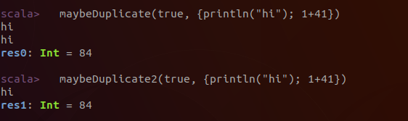
Variables lazy
Ejemplos de llamada con un print para que sea más obvio

Slide 11
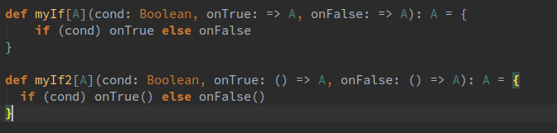
Syntactic sugar detrás de los valores por referencia
Ambos trozos de código son lo mismo.
El primero tiene syntactic sugar
Difiere la forma de llamarle
  myIf2(isEarly, () => "Morning", () => "Afternoon")
  myIf(isEarly, "Morning", "Afternoon")

Slide 12
Syntactic sugar detrás de los valores por referencia
name: () => 5 representa una función llamada name que acepta 0 argumentos y devuelve un 5.
Se llama con el nombre de la función y la lista de argumentos (vacía lógicamente)
  name()
En Scala la forma no-evaluada se llama thunk. Al llamar al thunk, se fuerza su evaluación

Slide 13
Listas lazy - Streams
Comprueba la clase Stream.scala, verás que es muy similar a Lista
  Los argumentos de Cons son por referencia (como thunks debido a que no se pueden pasar valores por referencia en la construcción de una case class)
  Hay un constructor de listas vacías tipado
  Hay constructores inteligentes que evitan:
    Tener que construir explícitamente el thunk
      Cons(()=> head, () => tail) vs cons (head, tail)
    Que se evalúen los argumentos de Cons cada vez que se llamen

Slide 14
Ejercicio
Define una función headOption que devuelva la cabecera de la lista si existe y None en caso contrario
Define una función toList que convierta un Stream a List
Define las funciones drop y dropWhile que funcionen como en listas
Define las funciones take y takeWhile que

Slide 15
Separación definición - ejecución
Uno de los principios de la programación funcional
Por un lado la definición de las tareas a realizar
Por otro lado se ejecuta la tarea
Ejemplo: Option o Either, se usan para capturar un error, pero la decisión de qué hacer con ese error se deja para otro momento o otro punto del programa.

Slide 16
Separación definición - ejecución
Usando laziness podemos separar la definición de una tarea de su evaluación (ejecución)
Ejercicio: Define la función exists que reciba una función de entrada y devuelva true si se cumple para todos los elementos.

